Slide 1
সবাইকে
শুভেচ্ছা

Slide 2
পরিচিতি
সাদিয়া আফরিন
সহকারী শিক্ষিকা
দৌলতপুর বহুমূথী উচ্চ বিদ্যালয়
বেলকুচি,সিরাজগঞ্জ ।
01726502038
safrinmedha@gmai.com

Slide 3
পাঠ পরিচিতি
শ্রেনী- ৮ ম
বিষয়- কম্পিউটার
সময়- ৪০ মিনিট

Slide 4
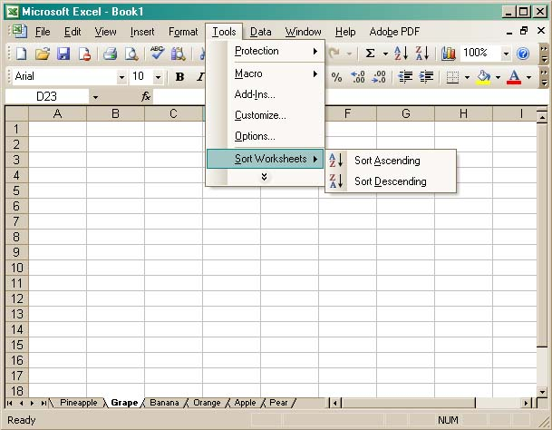
ঊপরের চিত্র টি কিসের?

Slide 5
পাঠ শিরোনাম
স্প্রেডসিট

Slide 6
-
আজকের পাঠ শেষে শিক্ষার্থীরা-
ওয়ার্কশিট কি তা বলতে পারবে
ওয়ার্কশিটের কলাম ও রো এর সংখ্য কত তা লিখতে পারবে
সেল ও কলামের মধ্যে পার্থক্য নির্ণয় করতে পারবে

Slide 7
সেল
1
রো
A | B | C | D | E | F
কলাম

Slide 8
সংঙ্গা
সেল -ওয়ার্কশিটের ক্ষুদ্রতম একক কে সেল বলে।
রো -বাম থেকে ডান দিকে চলে যাওয়া সেল গুলোর সমষ্টিকে রো বলে।
কলাম -উপর থেকে নিচের দিকে চলে আসা সেল গুলোর সমষ্টিকে কলাম বলে।

Slide 9
কলাম
সেল
রো বা সারি

Slide 10
দলীয় কাজ-------------------------সময় ৮ মিনিট
প্রশ্নঃএকটি ওয়ার্কশিটের বিভিন্ন অংশ চিহ্নিত কর।

Slide 11
এবার তোমরা মিলিয়ে নাও

Slide 12
কাজ
1. সেল ও কলামের মধ্যে তিনটি করে পার্থক্য লিখ
সময়: ৩ মিনিট

Slide 13
নিচের চার্ট থেকে মিলিয়ে নাও
সেল | কলাম
১।ওয়ার্কশিটের ক্ষুদ্রতম একক | ২।উপর থেকে নিচের দিকে চলে আসা সেল গুলোর সমষ্টি
২।সেল কলামের অন্তর | ২।কলাম সেলের অন্তরভূক্ত নয়
৩।সেল এর সংখ্যা ১৭১,৯,৬,১৮৪ | ৩।কলাম এর সংখ্যা ১৬,৩৮৪টি

Slide 14
মূল্যায়ন
১।ওয়ার্কশিট কাকে বলে ?
২। সেল কি ?
৩। কলামের সংখ্যা কত?

Slide 15
বাড়ীর কাজ
প্রশ্নঃএকটি ওয়ার্কশিটের বিভিন্ন অংশ চিহ্নিত কর এবং সংঙ্গা দাও।

Slide 16
সবাইকে ধন্যবাদ

